Slide 1
스테이지1 레벨제안
세척 구간, 낙후 구역
201513004 이경민

Slide 2
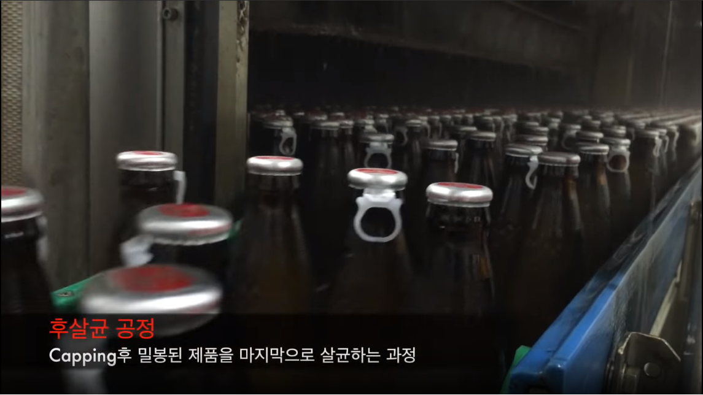
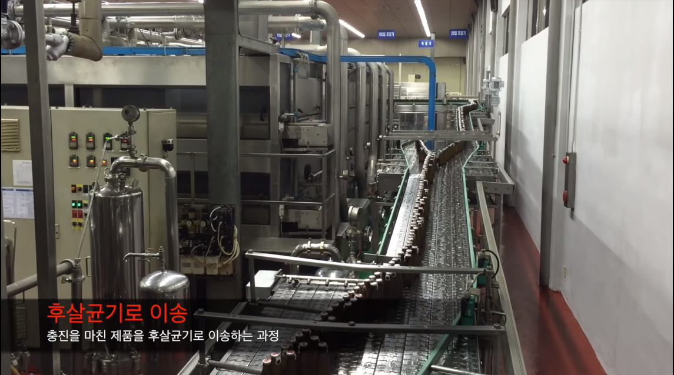
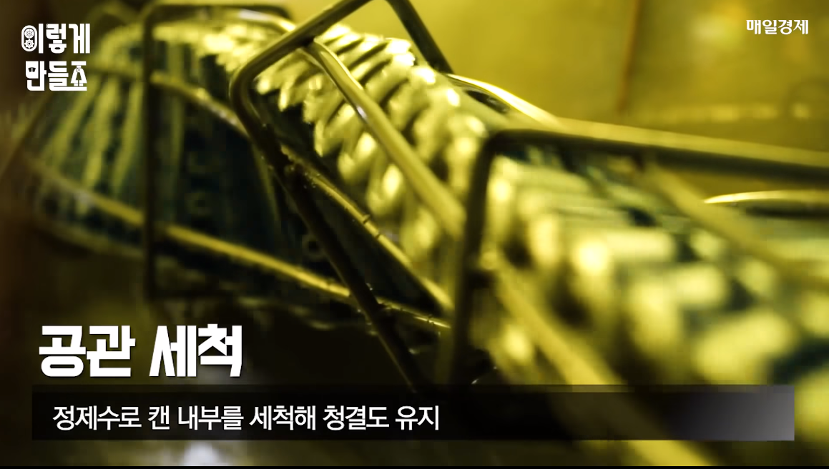
세척 구간(임시) 이미지
고압의 물로 음료수 용기를 세척하는 컨셉의 맵입니다.

Slide 3
세척 구간(임시) 이미지
고압의 물로 음료수 용기를 세척하는 컨셉의 맵입니다.
발판으로 통하는 곳 외에는 차단된 형태
발판
닿으면 체력을 잃는 컨베이어 벨트 종료 오브젝트
속도에 따라
컨베이어 벨트 시작 지점을 뒀습니다.
발판

Slide 4
진행 방식
움직이는 컨베이어 벨트 위에서 파이프로 부터 뿜어져 나오는 물줄기를 피해야 합니다.
2단계에 걸쳐 컨베이어 벨트의 이동 속도가 빨라지며 진행 될 수록 짧은 시간 안에 많은 장애물을 피하게 됩니다
물줄기에 닿으면 체력을 1칸 잃습니다
끝 구간에 있는 출구에 도착하는 것을 목표로 합니다

Slide 6
 | 1,13
 | 2, 4, 17
 | 3, 6, 18
 | 5, 9, 14
 | 7, 15
 | 8, 16
 | 10
 | 11
 | 12

Slide 7
체력이 줄어도 지나갈 수는 없음
체력을 잃은 후 일정 시간 이상 머물면
다시 체력을 잃게 됩니다.
체력을 모두 잃으면 시작 지점으로 돌아갑니다

Slide 8
7번과 같은 on/off 가 있는 유형 설명
반복
회피 위치
회피 위치
회피 위치

Slide 9
10번 한쪽이 고정된 형태
반복
회피 위치
회피 위치

Slide 10
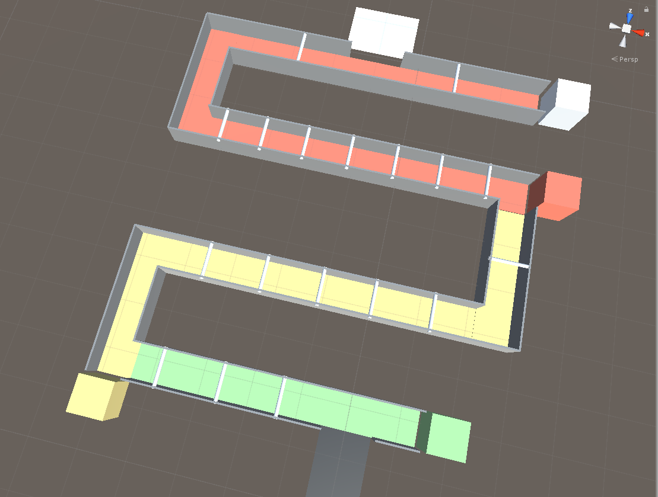

Slide 11
발판 | 높이(y)
1 | 1
2 | 2
3 | 3
4 | 4
5 | 5
6 | 6
7 | 7
8 | 8
9 | 9
10 | 10
11 | 12
12 | 14
13 | 13
14 | 15.5
15 | 18.5
16 | 17.6
17 | 1
18 | 2
19 | 3.5
20 | 6
21 | 4
22 | 5
23 | 4
24 | 2
25 | 4
방치구역(임시) 이미지
관리가 소홀히 되어 더럽고, 위험한 것 설비들이
보이는 컨셉의 맵입니다.
Plan scale: x:2 / y:1
발판 scale: x:1.5 /y:1.5 /z:1.5
고정된 발판
생성되는 발판
시작지점

Slide 12
진행 방식
1
2
3
발판의 종류:
이전에 밟았던 발판
(사라짐)
밟고 있는 발판
생성된 발판
고정 발판
바닥에 닿으면 캐릭터는 시작 지점으로 돌아가게 됩니다
활성화 되지 않은 발판, 활성화 된 발판, 고정 발판 세 종류가 있습니다.
활성화 되지 않은 발판은 보이지 않으며 밟을 수 없는 발판입니다.
활성화 된 발판은 볼 수 있으며, 밟을 수 있는 발판입니다. 이전의 발판을 밟으면 생성되고, 밟고 있는 상태라면 유지되는 발판입니다.
고정된 발판은 볼 수 있으며 밟을 수 있는 발판입니다. 이전의 발판은 밟지 않아도 고정적으로 존재하는 발판입니다.
1.발판을 밟으면 다음 발판이 활성화되고 이전의 발판은 사라지게 됩니다.
3.1 고정 발판을 밟아서 활성화되는 발판을 밟았다가 다시 고정 발판으로 돌아와도 발판은 활성화 됩니다.
1.1 캐릭터가 밟았던 발판은 6초가 경과하면 사라집니다.
1.2 캐릭터가 밟고 있는 동안은 발판이 사라지지 않습니다
2.1발판은 정해진 순서대로 생성됩니다.

Slide 13
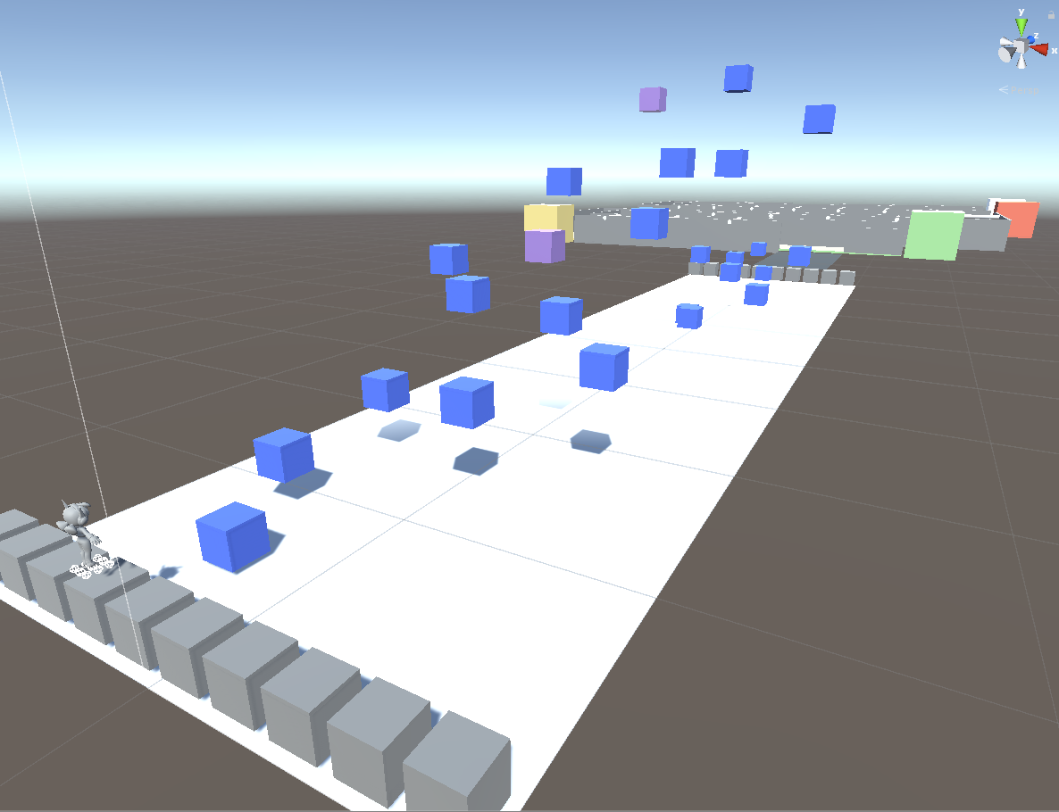

Slide 14
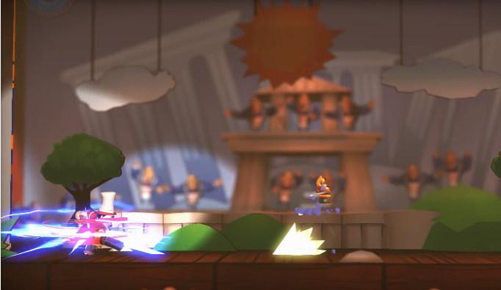
A Hat In Time 의 보스를 참고하는 문서
201513004 이경민
마피아 요리사

Slide 15
보스의 기술
영상 링크
마피아 요리사 보스 스테이지를 보고 적은 것이며 기술명은 기믹을 보고 임의로 붙였습니다.
데미지를 받지 않고 클리어한 영상을 참고했기 때문에 패턴은 더 있을 수 있습니다.
회전돌진 > (피격) > 자루 낙하 > 슈퍼차지(그로기) > (피격) > 분노(페이즈 전환) > 칼부메랑> (피격) > 강화 자루 낙하
> 칼부메랑 (피격) > 분노(페이즈전환) > 마피아 볼 > (피격) > 울트라차지 ,메가차지(그로기) > (피격) > 회전돌진
> (피격) > 마피아볼 > (피격) > 회전돌진
5가지의 기술에 약간의 변형을 더해 총 10가지 기술을 사용하는 것을 볼 수 있다.
크게 나눈 것 5개
자세히 나눈 것 10개
기본 기술 | 강화+ | 강화++
회전돌진 | O
슈퍼차지 | O | O
자루낙하 | O
칼부메랑 | O
마피아볼
회전돌진
슈퍼차지
자루낙하
칼부메랑
마피아볼

Slide 16
보스의 패턴
영상 링크
회전돌진 > (피격) > 자루 낙하 > 슈퍼차지(그로기) > (피격) > 분노(페이즈 전환) > 칼부메랑> (피격) > 강화 자루 낙하
> 칼부메랑 (피격) > 분노(페이즈전환) > 마피아 볼 > (피격) > 울트라차지 ,메가차지(그로기) > (피격) > 회전돌진
> (피격) > 마피아볼 > (피격) > 회전돌진
위의 흐름을 도형으로 낸 것
페이즈가 전환되면서 강화된 기술을 사용한다
특정 페이즈에 도달하면 기술을 추가로 사용한다 (예시: 마피아볼과 마지막 페이즈에서만 사용)
2회 피격
2회 피격
5회 피격
연속기
전환
전환
phase 1
phase 2
phase 3

Slide 17
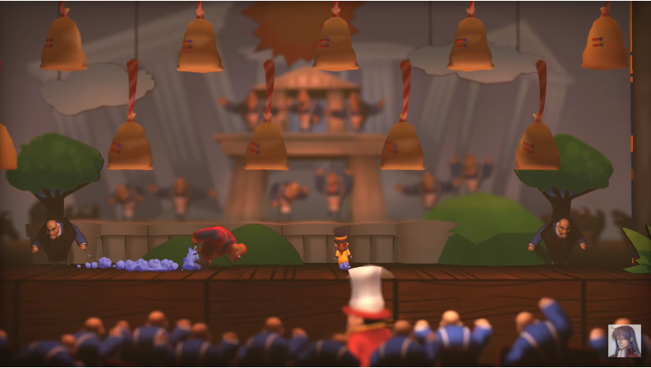
기믹 변형 요령
방법은 더 많겠지만 생각난 것들을 적었습니다
진행 속도를 올린다
기본 형태에 추가 요소를 더한다. 범위, 공격 횟수 등등 (사진참고)
여러 기믹을 동시에 처리하게끔 한다. (예시: A기믹과 B기믹이 함께 진행됨)
파훼방식을 바꾼다. 다른 방법으로 혹은 순서가 있다면 역순으로 등등
회피 간격이 줄어들고
추가적으로 마피아가 돌진 공격을 한다

Slide 18
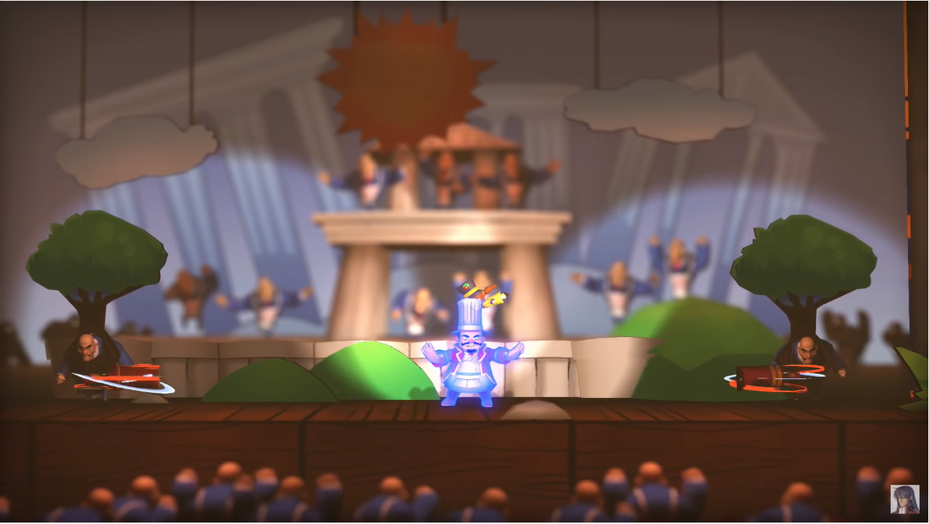
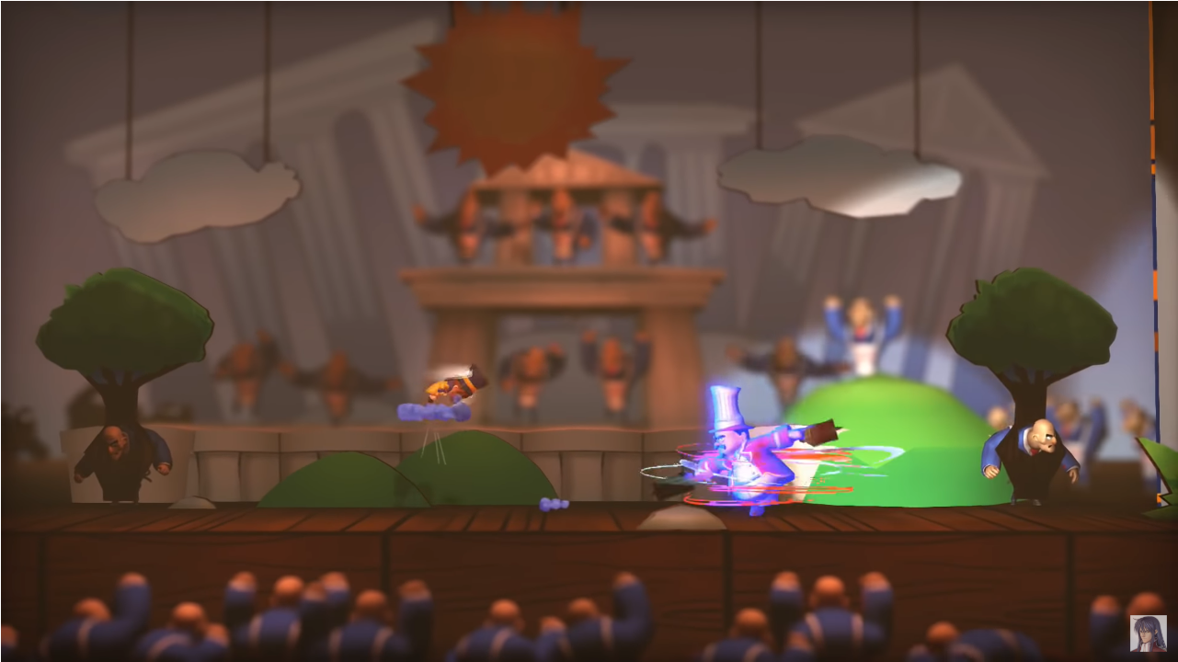
이 외 밸런스에 대한 요소
보스를 공격 가능한 상태를 알려준다. 참고한 보스는 몸이 빛나는 형태로 알려준다
특정 패턴을 처리하거나, 한 사이클을 지나면 회복아이템을 준다.
기술을 사용하기 전 특정 모션을 취하거나, 이펙트를 보여주거나,
효과음, 대사를 통해 대응할 시간을 준다

Slide 19
보스 기믹 화이팅

Slide 20
추가할 항목이나 부족한 설명에 대해 피드백 주시면 감사합니다!

